Slide 1
FORELDREMØTE LANGRENN 2017/2018
1-5KLASSE

Slide 2
TRENINGER/SKIRENN
TIRSDAG:
ALLE GRUPPER
TORSDAGER
FRA 3. KLASSE
BARN I LØYPA
SKIRENN
TELENOR-KARUSELLEN
RENN I NÆROMRÅDET

Slide 3
UTSTYR
HVA ER NØDVENDIG UTSTYR?
-SKISKO?
-KLASSISK/SKØYTESKI?
-OPPFORDRING OM Å SELGE INTERNT I GRUPPA

Slide 4
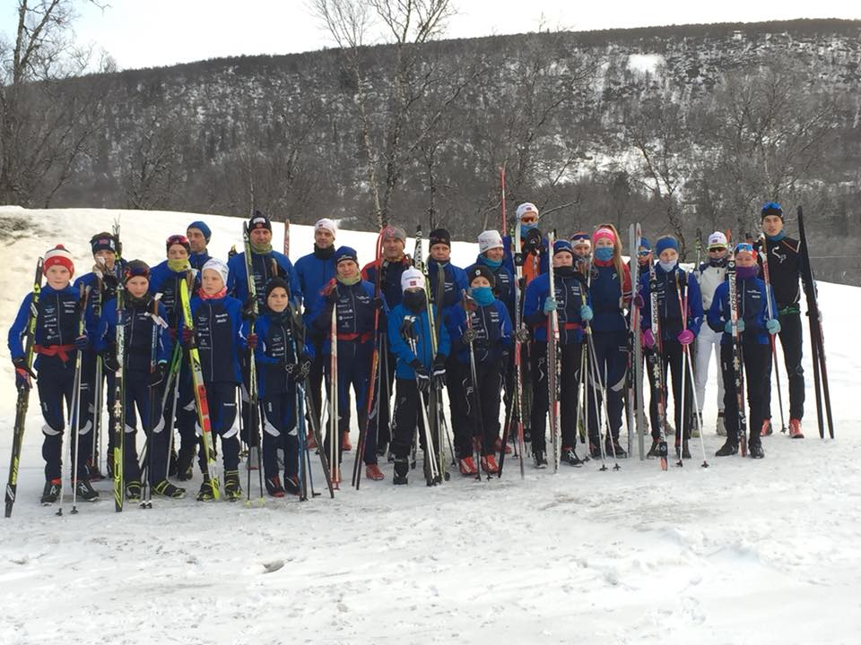
DET Å SKAPE ET MILJØ
SOSIALE TILTAK FOR BÅDE STORE OG SMÅ
-FELLES KVELDSMAT
-FELLESTURER
-VÆRE SAMMEN PÅ SKIRENN/HJELPE HVERANDE
-KLUBBSAMLINGER
-FORELDRE PÅ SKI NÅR DET ER TRENING
-DUGNAD
-BRUKE «HODET» PÅ SOSIALE MEDIER
-FOKUS PÅ SKIGLEDE/DELTAKELSE ISTEDENFOR RESULTATER

Slide 5
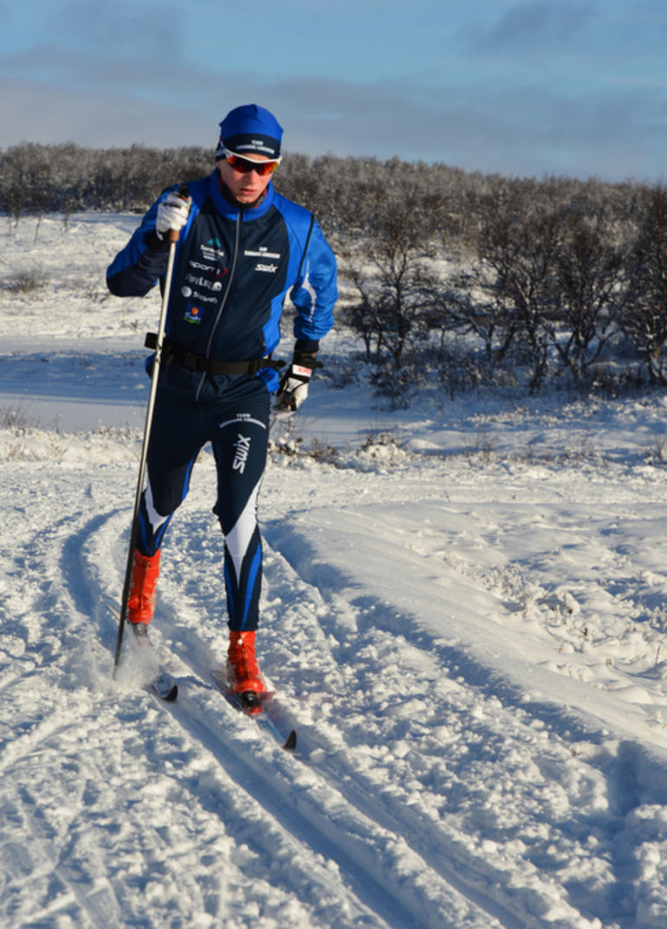
UTSTYRSAVTALE/BEKLEDNING
-VI HAR AVTALE MED SPORT1, 25% PÅ ALT SOM ER LANGRENNSRELATERT
-KONTAKTPERSON ER GRY
-LEGGER UT INFO PÅ FACEBOOK NÅR DET ER BESTILLING AV ULIKE KLÆR
-GJENBRUK

Slide 6
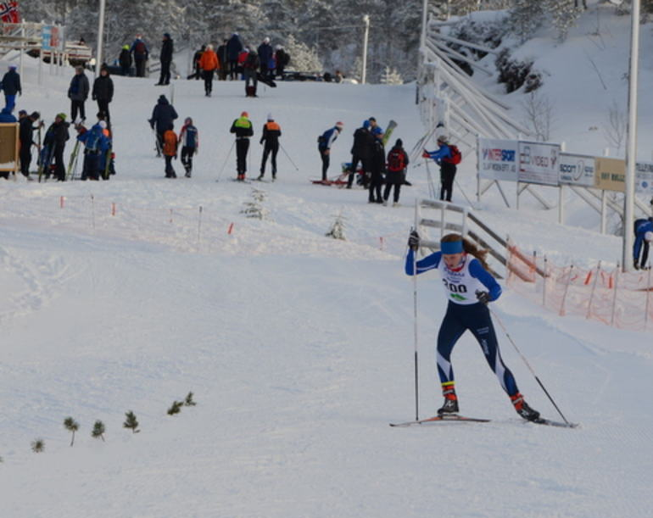
Skirenn
-PÅMELDING GJØRES PÅ MINIDRETT
-KLUBBEN DEKKER PÅMELDINGSAVGIFT
-TERMINLISTE PÅ NETT
-SEND GJERNE BILDER FRA RENN TIL JOHN ELLER FRODE SÅ VI KAN LEGGE DE UT

Slide 7
MEDIER
FØLG OSS PÅ FACEBOOK
(SIL LANGRENN)
OG SURNADALIL.NO

